Slide 1
Circulaire Economie

Slide 2
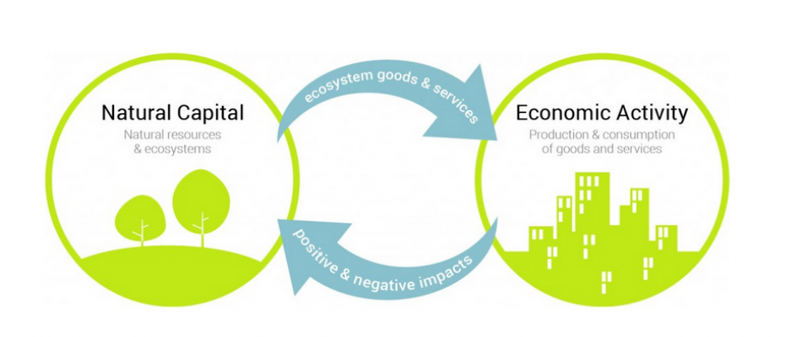
Vandaag
Ecosysteem
Geschiedenis
Opdracht: Introductie circulaire economie

Slide 3
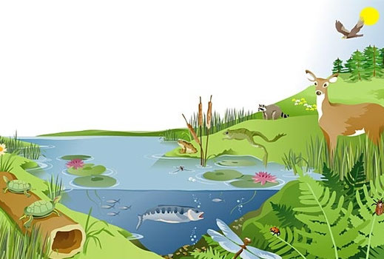
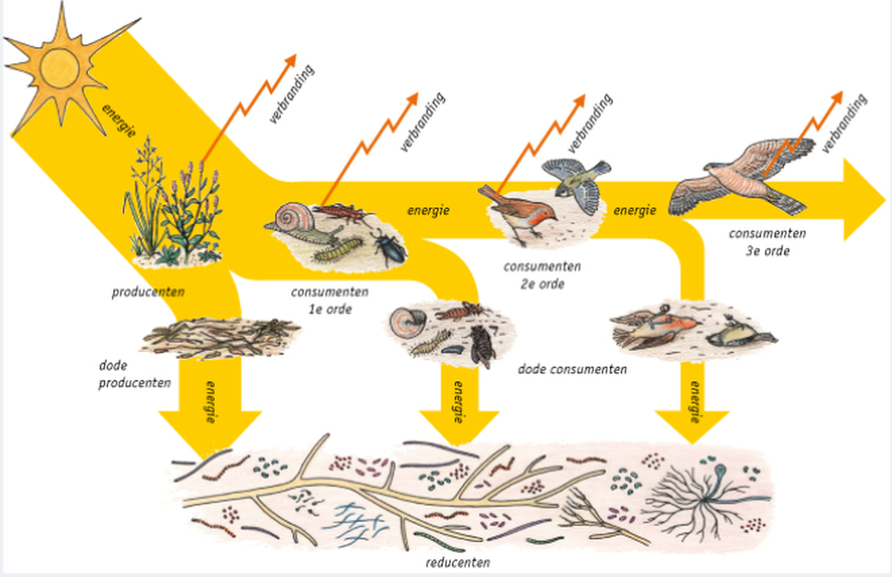
Ecosysteem
Ecosysteem – Een natuurlijk systeem dat bestaat uit verschillende organismen en hun abiotische omgeving.
Verschillende soorten zoals: Bos, grasland, koraalrif, woestijn, etc. etc.

Slide 4
Invloeden op een ecosysteem
Abiotisch – Niet levende materie
Biotisch – al het levende of dode organisme
Kenmerken van een ecosysteem:
Netwerk van relaties tussen organismen
Circulatie van energie en materie
Dynamisch evenwicht
Zelf herstellend vermogen
Relaties met andere ecosystemen

Slide 5
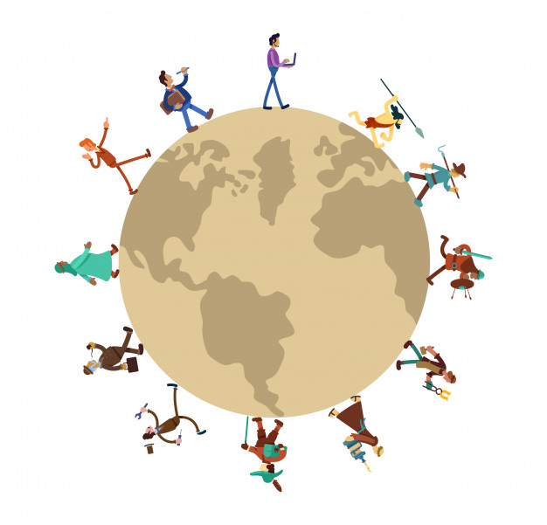
Geschiedenis
In het verleden
Circulaire – leven met de natuur (consument)
In het heden
Lineair – consumptie maatschappij (producent)
In de toekomst
Circulaire – biologisch en technologisch

Slide 6
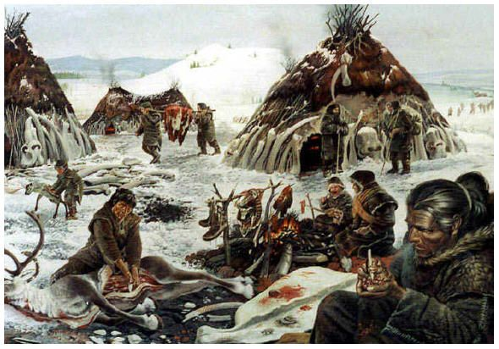
Kleine geschiedenis van de mensheid
Jagers en Verzamelaars (15.000 VC)
In het begin ging het goed.
In deze tijd gebruikte de mens alles wat de natuur te bieden had.
Ze jaagde op wild en verzamelde eetbare planten en vruchten.
En trokken van plek naar plek opzoek naar eten.
Ze waren dus consumenten
Notes:
De mens maakte netjes gebruik van de natuur.

Slide 7
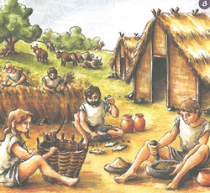
Kleine geschiedenis van de mensheid
Landbouwsamenleving (3.000 VC)
De mens begon hun eigen eten te verbouwen.
Ze hielden vee en verbouwde hun eigen groente en fruit.
Ze leefde in een zelfvoorzienend dorp.
De mens was dus nog steeds consument
Notes:
Bronstijd
Ijzertijd

Slide 8
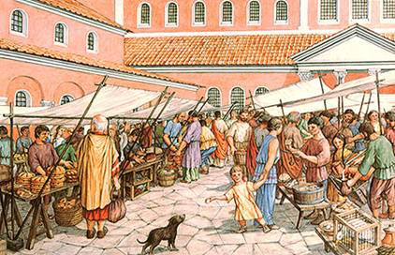
Kleine geschiedenis van de mensheid
Landbouw stedelijke samenleving (200 VC)
De mens leefde nog steeds volledig op de landbouw.
Er werd in steden gehandeld en hiervoor werden producten vervaardigd. (ijzer/brons)
Er werd handelgedreven met andere volkeren.
De mens was een grote consument maar ook al een beetje producent.

Slide 9
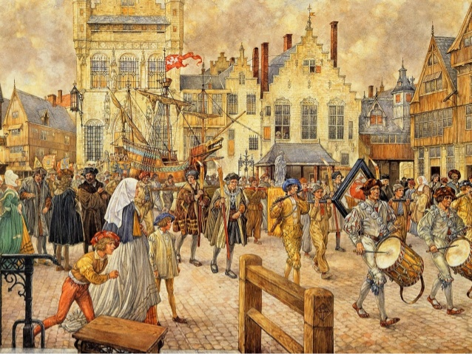
Kleine geschiedenis van de mensheid
Middeleeuwen (500 NC)
Verstedelijking versnelde de behoefte van de mens.
Voor warmte werd veel hout gebruikt maar dit werd schaarser.
Grootschalig gebruik van fossiele brandstoffen deden hun intreden.
In veel steden in Nederland waren turfmarkten.
De mens werd steeds meer producent.

Slide 10
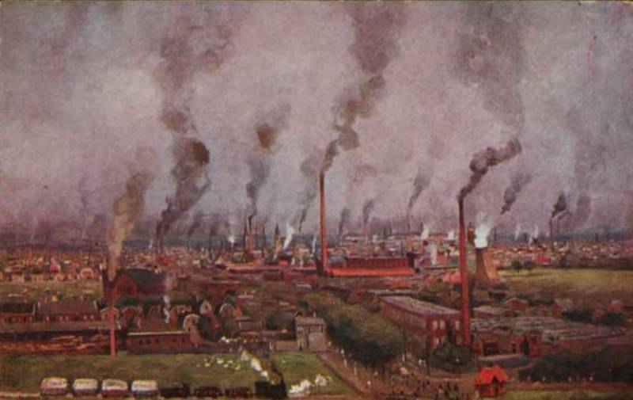
Kleine geschiedenis van de mensheid
Industriële revolutie (1750-1800 NC)
Mede door de uitvinding van de stoommachine kregen steden een heel andere functie.
Fossiele brandstoffen werden niet alleen ingezet voor warmte maar ook om bewegingsenergie van te maken (arbeid)
De mens werd een echte producent.

Slide 11
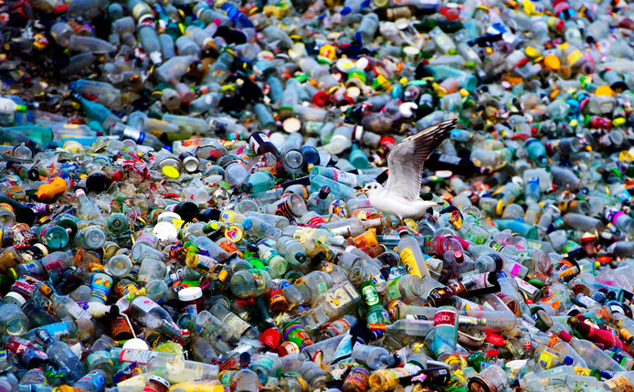
Kleine geschiedenis van de mensheid
Plastic revolutie (1850-1900 NC)
Olie werd ontdekt en snel daarna kwamen de eerste synthetiseerde materialen.
Bakeliet werd in 1907 uitgevonden (eerste synthetische kunststof)
In en na de tweede wereldoorlog zijn productieprocessen van plastics verbeterd en goedkoper geworden.
De weggooimaatschappij is geboren.

Slide 12
ECO versus EGO

Slide 13
Lineaire economie

Slide 14
Circulaire economie
Circulaire economie is een economisch en industrieel systeem dat de herbruikbaarheid van producten en grondstoffen en het herstellend vermogen van natuurlijke hulpbronnen als uitgangspunt neemt en waarde vernietiging in het totale systeem minimaliseert en waardecreatie in iedere schakel van het systeem nastreeft.

Slide 15
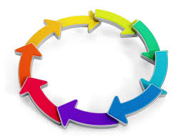
Introductie circulaire economie
Denken – delen - uitwisselen
Hoe: Individueel, in duo’s en klassikaal Hulp: internet Uitkomst: Drie circulaire voorbeelden, people (sociaal), planet(duurzaam) en profit (economisch) Tijd: 10 minuten Wat:
Denken – Wat in jouw omgeving, is een circulair proces denk hierbij aan thuis, werk, school, woonplaats, sport. LET OP! dit hoeft niet iets uit de circulaire economie te zijn. Beschrijf dit kort Delen – Deel jouw ideeën en vergelijk deze twee met elkaar Uitwisselen – Wat heeft iedereen ontdekt, valt er iets op?

Slide 16
Circulair in jou omgeving:
Probeer het volgende te koppelen de Kenmerken van een ecosysteem:
Netwerk van relaties tussen organismen/organisaties
Circulatie van energie en materie
Dynamisch evenwicht
Zelf herstellend vermogen
Relaties met andere “ecosystemen”

